Slide 1
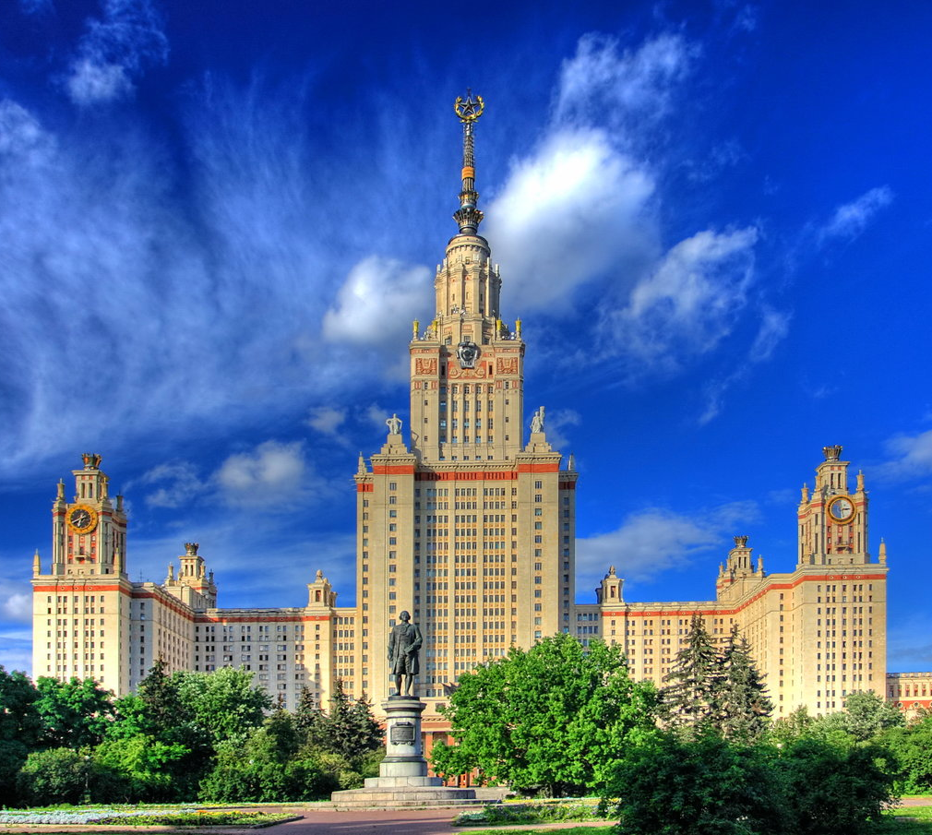
Научно-образовательный центр криминологических исследований
(кафедра уголовного права и криминологии)

Slide 2
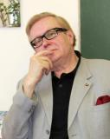

Криминологическая школа
Научный руководитель школы
Козлов Юрий Георгиевич, к.ю.н., доцент
e-mail: ygk2607@gmail.com
Научный руководитель школы
Матвеева Анастасия Алексеевна, к.ю.н., доцент
e-mail: nastya_matveeva@inbox.ru
Криминологическая школа

Slide 3
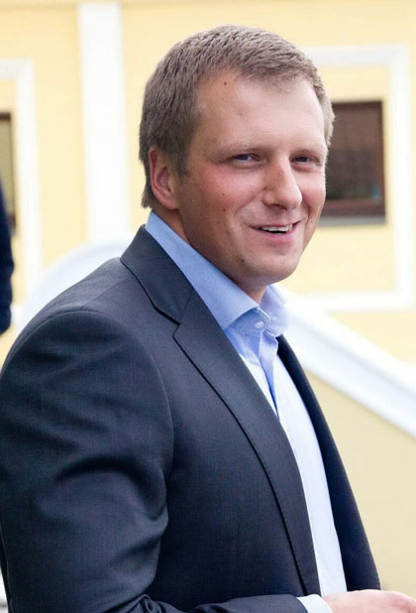
Научные сотрудники НОЦ криминологических исследований:
Филиппов Павел Александрович, д.ю.н., доцент
e-mail: pilippov@yandex.ru
Александрова Виктория Викторовна, к.ю.н., ассистент
e-mail:domna80@mail.ru
Криминологическая школа

Slide 4
Научно-исследовательские группы:
Изучение и противодействие экономической и организованной преступности
(научные руководители – Ю.Г. Козлов, В.В. Александрова)
Семейное насилие как уголовно-правовое и криминологическое явление: проблемы и перспективы противодействия
(научные руководители – А.А. Матвеева, П.А. Филиппов)
Криминологическая характеристика и противодействие коррупции
(научные руководители – Ю.Г. Козлов, В.В. Александрова)
Виктимология (научный руководитель – А.А. Матвеева)
Исследование некоторых актуальных проблем криминологии
(научные руководители – Ю.Г. Козлов, В.В. Александрова)

Slide 5
Изучение и противодействие экономической и организованной преступности
Организованность в экономической преступности.
Организованность в коррупционной преступности.
Темы:

Slide 6
Исследование некоторых актуальных проблем криминологии
СМИ и преступность.
Криминология экстремизма.
Социокультурная детерминация агрессии и насилия.
Преступления в сфере компьютерной информации: криминологические аспекты
Темы:

Slide 7
Семейное насилие как уголовно-правовое и криминологическое явление: проблемы и перспективы противодействия
Понятие и основные признаки семейного насилия.
Виды семейного насилия.
Виктимологические аспекты семейного насилия.
Проблемы соблюдения прав человека при противодействии семейному насилию.
Противодействие семейному насилию в отдельных странах.
Перспективы противодействия семейному насилию в РФ.
Темы:

Slide 8
Виктимология
История виктимологических исследований в мире и в нашей стране.
Понятие и типы жертв от преступлений.
Место и роль жертвы в механизме конкретного преступления.
Проблемы совершенствования правового статуса потерпевшего в РФ.
Виктимологическая профилактика и ее перспективы.
Темы:

Slide 9

Объявление конкурса на составление дизайн-проекта логотипа Криминологической школы
Конкурс

Slide 10
Запланированы лекции-встречи с видными российскими криминологами:
Антонян Юрий Миранович – д.ю.н., профессор, главный научный сотрудник ВНИИ МВД РФ, заслуженный деятель науки РФ «Психологическая характеристика личности преступника»
Белоцерковский Сергей Дмитриевич – д.ю.н., старший научный сотрудник НИИ Академии Генеральной прокуратуры РФ «Организованная преступность в РФ: понятие, признаки и основные проявления»
Голик Юрий Владимирович – д.ю.н., профессор Московской академии Следственного Комитета РФ «Криминальное государство»

Slide 11
Меркурьев Виктор Викторович – д.ю.н., профессор НИИ Академии Генеральной прокуратуры РФ «Опыт проведения криминологического исследования личности террориста (2019 – 2021 годы)»
Антонян Елена Александровна – д.ю.н., профессор Московского государственного юридического университета им. О.Е. Кутафина (МГЮА) «Психологическая характеристика преступника-рецидивиста»
Ведерникова Ольга Николаевна – д.ю.н., профессор Московской академии Следственного комитета РФ, судья Верховного Суда РФ (в отставке) «Преступность и борьба с ней в Великобритании»
Стешич Елена Сергеевна – д.ю.н., доцент Ростовского юридического института МВД России, полковник полиции «Гомицидальная преступность как объект криминологического исследования»

Slide 12
Московский государственный университет имени М.В. Ломоносова
ЮРИДИЧЕСКИЙ ФАКУЛЬТЕТ
НОЦ криминологических исследований
КРУГЛЫЙ СТОЛ
«Противодействие семейному насилию в Российской Федерации: уголовно-правовые и криминологические проблемы»
Матвеева Анастасия Алексеевна
доцент Московского государственного университета им. М.В. Ломоносова, к.ю.н. «Семейное насилие и проблемы противодействия на постсоветском пространстве»
Зиядова Дурея Зиядиновна
Профессор Дагестанского государственного университета, д.ю.н., заведующая лабораторией уголовно-правовых и криминологических исследований при ДГУ, председатель Дагестанского регионального отделения Российской криминологической ассоциации «Проблемы семейного насилия в регионах Российской Федерации»

Slide 13
Филиппов Павел Александрович
доцент кафедры уголовного права и криминологии Юридического факультета МГУ им. М.В. Ломоносова, д.ю.н. «Уголовная ответственность за неисполнение обязанностей по воспитанию несовершеннолетнего: проблемы судебной практики»
Шикула Ильмира Рифкатьевна
Заведующая кафедрой уголовного права и процесса Московского международного университета, к.ю.н., доцент кафедры государственно-правовых дисциплин Института права и управления МГПУ «Актуальные проблемы уголовно-правовой и виктимологической защиты жертв домашнего насилия в деятельности правоохранительных органов»
Атагимова Эльмира Исамудиновна
Старший научный сотрудник Научного центра правовой информации при Министерстве юстиции РФ, к.ю.н. «Социально-обусловленные потребности реформирования законодательства в сфере противодействия семейно-бытовому насилию»

Slide 14
Спасибо за внимание!

